Slide 1

בראשית ט״ו
ברית בין הבתרים
שאלון 1261 · בראשית

Slide 2

פתיחה
מטרות השיעור
נכיר את הסיפור «ברית בין הבתרים» (בראשית ט״ו) ואת הדמויות בו
1
נבחן כיצד הסיפור מבטא את התמה «בראשית»
2
נקרא פסוקי מפתח ונעמיק בפירוש רש"י ורמב"ן
3
נתרגל שאלה בסגנון הבגרות ונבדוק את התשובות
4
2

Slide 3

רקע
הדמויות בסיפור
אברם
האל מתגלה לאברם במחזה: ״אל תירא אברם, אנכי מגן לך, שכרך הרבה מאוד״.
3

Slide 4

רקע
רצף האירועים
3
2
1
אברם מבקש אות לירושת הארץ.
ה׳ מוציא אותו החוצה: ״הבט נא השמימה וספר הכוכבים...
״אל תירא אברם אנכי מגן לך שכרך הרבה מאוד״.
5
4
תנור עשן ולפיד אש עוברים בין הבתרים: ״ביום ההוא כרת ה׳ את אברם ברית לאמר לזרעך נתתי את הארץ הזאת״.
ויפל על אברם תרדמה.
4

Slide 5
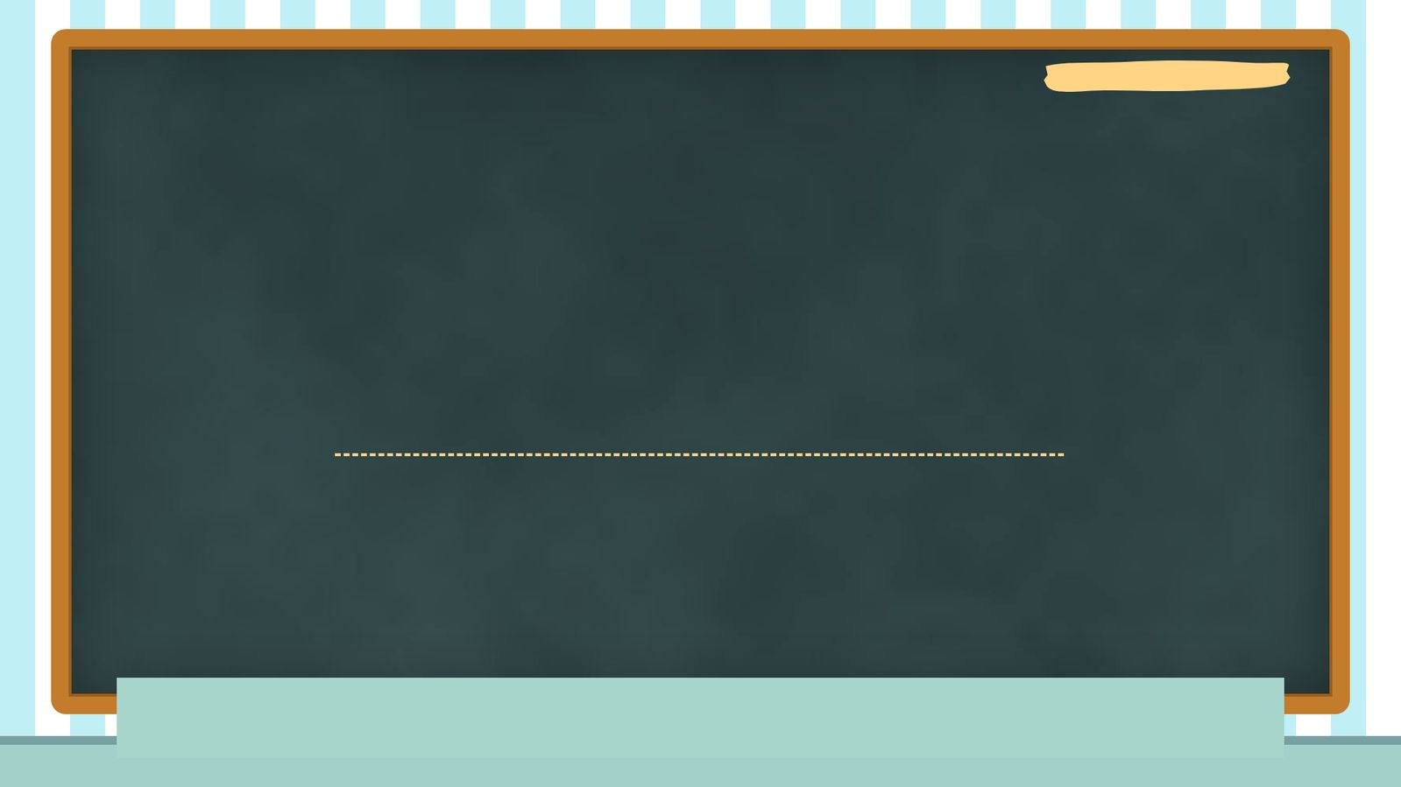
קוראים בפסוקים · 1/4
בראשית ט"ו, א'
אַחַר הַדְּבָרִים הָאֵלֶּה הָיָה דְבַר־ה' אֶל־אַבְרָם בַּמַּחֲזֶה לֵאמֹר אַל־תִּירָא אַבְרָם אָנֹכִי מָגֵן לָךְ שְׂכָרְךָ הַרְבֵּה מְאֹד
האל מתגלה לאברם במחזה: ״אל תירא אברם, אנכי מגן לך, שכרך הרבה מאוד״.
5

Slide 6
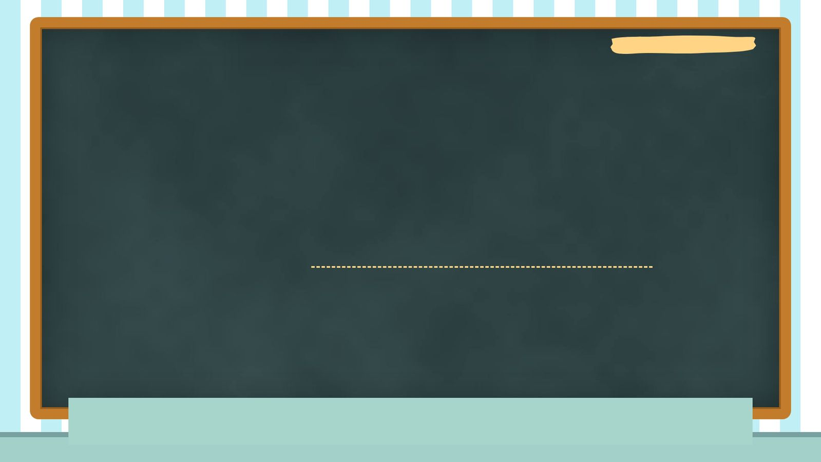
קוראים בפסוקים · 2/4
בראשית ט"ו, י"א
וַיֵּרֶד הָעַיִט עַל־הַפְּגָרִים וַיַּשֵּׁב אֹתָם אַבְרָם
ההבטחות הופכות לברית.
6

Slide 7
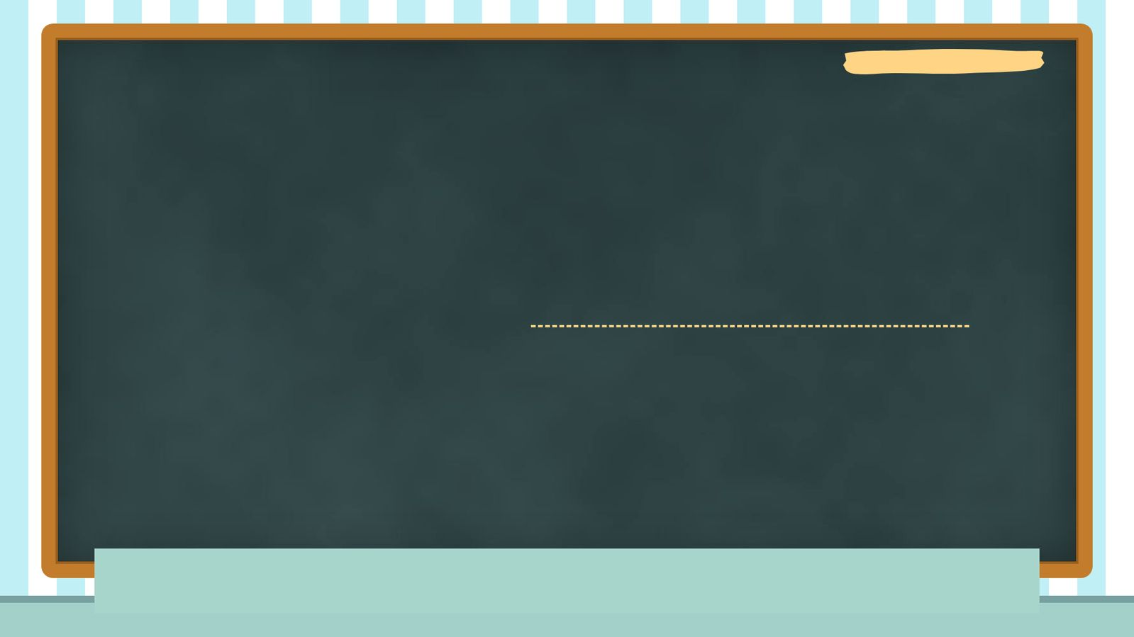
קוראים בפסוקים · 3/4
בראשית ט"ו, י"ב
וַיְהִי הַשֶּׁמֶשׁ לָבוֹא וְתַרְדֵּמָה נָפְלָה עַל־אַבְרָם וְהִנֵּה אֵימָה חֲשֵׁכָה גְדֹלָה נֹפֶלֶת עָלָיו
ותרדמה נפלה על אברם ואימה חשכה גדולה נופלת עליו.
7

Slide 8
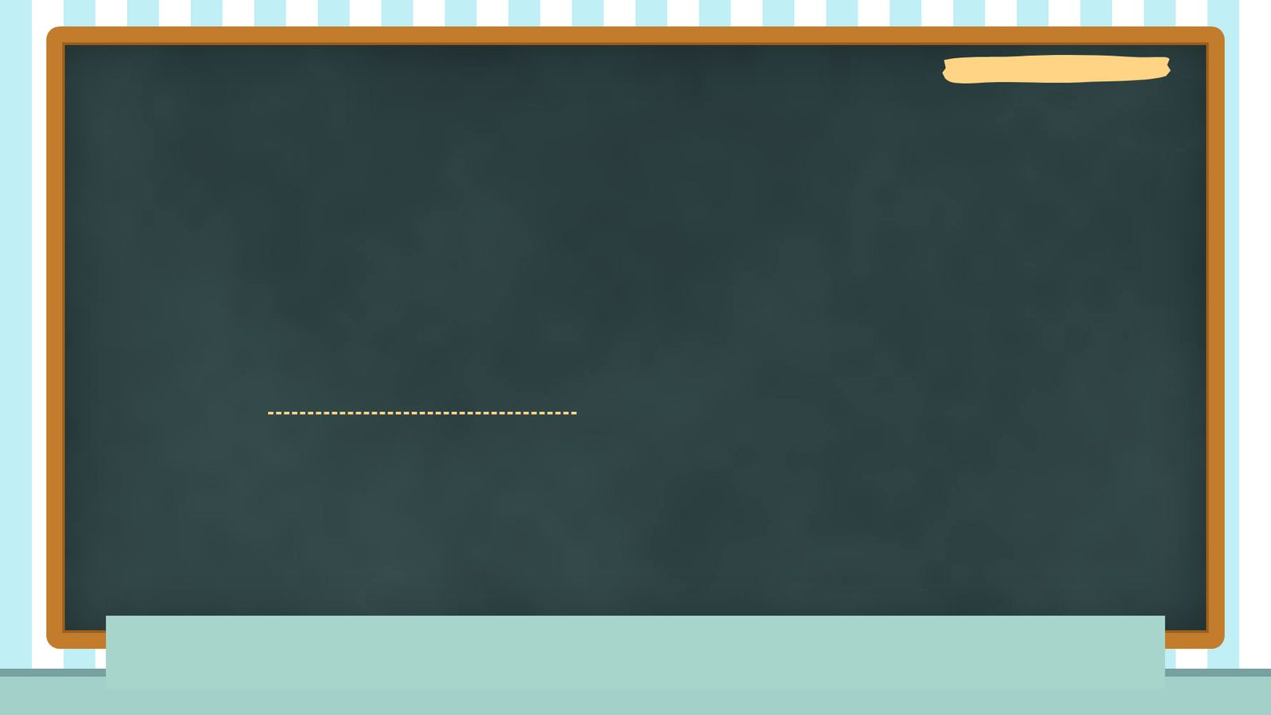
קוראים בפסוקים · 4/4
בראשית ט"ו, י"ח
בַּיּוֹם הַהוּא כָּרַת ה' אֶת־אַבְרָם בְּרִית לֵאמֹר לְזַרְעֲךָ נָתַתִּי אֶת־הָאָרֶץ הַזֹּאת מִנְּהַר מִצְרַיִם עַד־הַנָּהָר הַגָּדֹל נְהַר־פְּרָת
אחרי שקיעת החמה ״תנור עשן ולפיד אש״ עובר בין הבתרים.
8

Slide 9

מילים ומושגים
ביאורי מילים
מילה מנחה
לזרעך נתתי
והנה אימה וגו'
מילה/שורש החוזר/ת על עצמו/ ה במספר פסוקים או פרקים במספר חריג של פעמי או במספר סימלי של פעמי בקטע, או…
אֲמִירָתוֹ שֶׁל הַקָּבָּ"ה כְּאִלוּ הִיא עֲשׂוּיָה.
רֶמֶז לְצָרוֹת וְחשֶׁךְ שֶׁל גָּלִיּוֹת.
פולחן
קורבנות
תורת הגמול
עבודה לאלוהות באמצעות קורבנות, תפילות וצומות במקדש או מחוצה לו.
מתנה מן החי או מן הצומח שמביא אדם למקדש לכבוד האל.
הגמול, או שכר ועונש, היא נושא מרכזי במקרא, שמטרתו לחנך ליראת ה'.
9

Slide 10

פרשנים
רש"י
רש"י על בראשית ט"ו, א'
אחר הדברים האלה. כָּל מָקוֹם שֶׁנֶאֱמַר אַחַר – סָמוּךְ, אַחֲרֵי – מֻפְלָג (בראשית רבה).
מה מסביר רש"י על «אחר הדברים האלה»? הסבירו בלשונכם.
10

Slide 11
פרשנים
רמב"ן
רמב"ן על בראשית ט"ו, י"א
וַיַּשֵּׁב אוֹתָם נִרְמַז לוֹ כִּי יָבֹאוּ הָעַמִּים לְבַטֵּל הַקָּרְבָּנוֹת וְזֶרַע אַבְרָהָם יַבְרִיחוּם:
מה מוסיף פירושו של רמב"ן להבנת הפסוק? בססו את תשובתכם על הציטוט.
11

Slide 12

שאלות הבנה ופרשנות · 1/3
שאלה 1
קראו פסוקים א׳–ו׳ («ההבטחה: זרע»). מה מתואר בקטע? הביאו ראיה מן הכתוב.
8 נקודות
12

Slide 13

שאלות הבנה ופרשנות · 2/3
שאלה 2
קראו פסוקים י״ב–ט״ז («חזון: ברית בין הבתרים»). מה מתואר בקטע? הביאו ראיה מן הכתוב.
8 נקודות
13

Slide 14
שאלות הבנה ופרשנות · 3/3
שאלה 3
קראו פסוקים י״ז–כ״א («כריתת הברית»). מה מתואר בקטע? הביאו ראיה מן הכתוב.
8 נקודות
14

Slide 15

דיון בכיתה
מה דעתכם?
(2) לדעתך, האם ייתכן כי מחבר הטקסט המקראי התכוון בכתיבתו לפירוש האלגורי הזה (שבו משל ונמשל)?
15

Slide 16
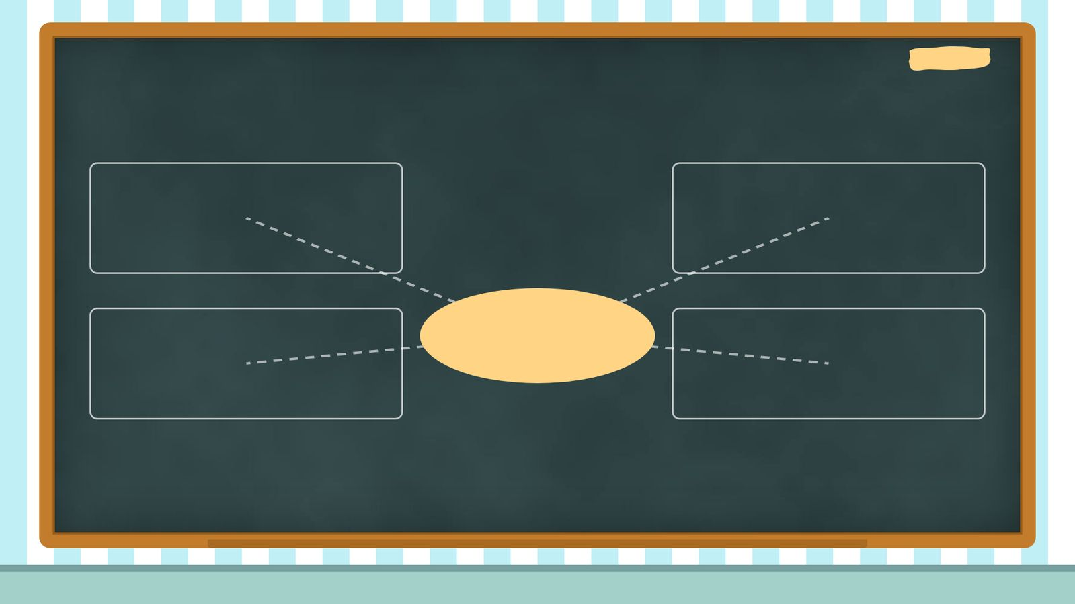
סיכום
מפת מושגים
בקשת אות לארץ
ההבטחה: זרע
ברית בין הבתרים
כריתת הברית
חזון: ברית בין הבתרים
16

Slide 17

תרגול לקראת הבגרות
שאלה בסגנון בגרות
(חורף תשפ"ד (שאלון 1261))
1. קראו בראשית, פרק ט"ו.
א. קראו פסוקים א'-ו'. (1) מהי הטענה שאברם מעלה לפני ה'? (3 נקודות) (2) ה' משיב על הטענה של אברם באמצעות הבטחה ובאמצעות מראה. הסבירו כיצד באמצעות ההבטחה ובאמצעות המראה ה' משיב על טענת אברם. (5 נקודות)
17

Slide 18

תשובות
תשובה לשאלה 1
קראו פסוקים א׳–ו׳ («ההבטחה: זרע»). מה מתואר בקטע? הביאו ראיה מן הכתוב.
האל מתגלה לאברם במחזה: ״אל תירא אברם, אנכי מגן לך, שכרך הרבה מאוד״. אברם חושש למות בלי יורש ולא מתנחם בהבטחות לרכוש. בימי קדם אדם חשוך ילדים היה ממנה את עבדו ליורש, אם ידאג לקבורתו, ואברם מזכיר ״בן ביתי יורש אותי״ (סוף פסוק).
18

Slide 19
תשובות
תשובה לשאלה 2
קראו פסוקים י״ב–ט״ז («חזון: ברית בין הבתרים»). מה מתואר בקטע? הביאו ראיה מן הכתוב.
ותרדמה נפלה על אברם ואימה חשכה גדולה נופלת עליו. האל מגלה לו שזרעו יהיה גר בארץ לא להם, ישועבד ויעונה ארבע מאות שנה, ואחר כך ייצא ברכוש גדול. הדור הרביעי ישוב לארץ כשעוון האמורי ישלים את מידתו.
19

Slide 20
תשובות
תשובה לשאלה 3
קראו פסוקים י״ז–כ״א («כריתת הברית»). מה מתואר בקטע? הביאו ראיה מן הכתוב.
אחרי שקיעת החמה ״תנור עשן ולפיד אש״ עובר בין הבתרים. האל הוא העובר, והוא הצד המתחייב. הביתור סימן שהמפר ייענש כבהמות המבותרות, או ששני הצדדים הם גוף אחד.
20

Slide 21
תשובות
מחוון – שאלת הבגרות
שאלה 1, סעיף א'
(1) הטענה שמעלה אברהם לפני ה': שאין טעם בשכר הרב שהובטח לו על ידי ה' מאחר והוא ערירי, אין לו בן שיירש אותו (מלבד עבדו).
(2) ה' משיב על הטענה של אברהם:
באמצעות הבטחה: ה' מבטיח לאברהם שיהיה לו בן ביולוגי שיירש אותו.
ובאמצעות מראה: ה' מראה לאברהם את שמי הלילה הזרועים כוכבים, כדי לחזק את הבטחתו שיהיו לאברהם צאצאים רבים.
21

